Slide 1
Opérations de configuration de base d'un routeur

Slide 2
Un routeur est un ordinateur
Il existe de nombreux types de routeur d'infrastructure. En fait, les routeurs Cisco sont conçus pour répondre aux besoins de nombreux types d'entreprises et de réseaux
Les filiales
Les réseaux étendus (WAN)
Les fournisseurs de services
La certification CCNA se concentre sur les routeurs destinés aux filiales.

Slide 3
Un routeur est un ordinateur
Quelles que soient leur fonction, leur taille et leur complexité, tous les modèles de routeur sont en fait des ordinateurs.
Les routeurs nécessitent les éléments suivants :
Des processeurs (UC).
Des systèmes d'exploitation (SE).
Une mémoire composée de mémoire vive (RAM), de mémoire morte (ROM), de mémoire vive non volatile (NVRAM) et de mémoire Flash.

Slide 4
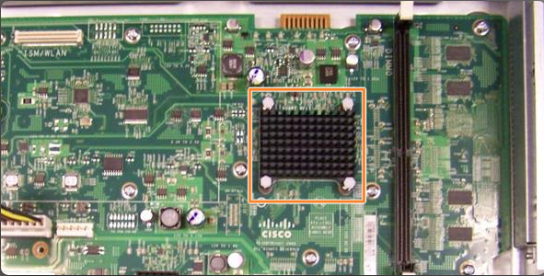
Processeur et système d'exploitation des routeurs
Comme tous les ordinateurs, tablettes, consoles de jeux et appareils intelligents, les périphériques Cisco nécessitent un processeur pour exécuter les instructions du système d'exploitation, telles que l'initialisation du système, les fonctions de routage et les fonctions de commutation
Le processeur a besoin d'un système d'exploitation pour assurer des fonctions de routage et de commutation. Le système d'exploitation Cisco IOS est le logiciel système utilisé pour la plupart des périphériques Cisco, indépendamment de leur taille et de leur type. Ce logiciel est utilisé pour des routeurs, des commutateurs de réseau local, des petits points d'accès sans fil, des grands routeurs dotés de dizaines d'interfaces et bien d'autres périphériques.

Slide 5
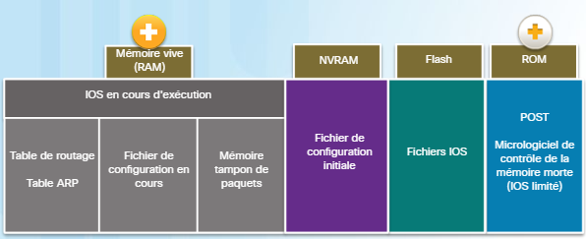
Mémoire des routeurs
Un routeur accède à une mémoire volatile et à une mémoire non volatile.
La mémoire morte (ROM) : cette mémoire non volatile sert à stocker des instructions de fonctionnement essentielles et une version limitée d'IOS. La mémoire morte est intégrée au micrologiciel sur un circuit intégré situé dans le routeur qui ne peut être modifié que par Cisco.
La mémoire vive (RAM) : il s'agit de la mémoire volatile utilisée sur les routeurs Cisco pour stocker les applications, les processus et les données requises par le processeur. Les routeurs Cisco utilisent une RAM rapide appelée SDRAM (mémoire vive dynamique synchrone).
La mémoire vive non volatile (NVRAM) : cette mémoire est utilisée comme stockage permanent du fichier de configuration initiale (startup-config).
La mémoire Flash : il s'agit d'une mémoire non volatile d'ordinateur utilisée comme stockage permanent pour IOS et d'autres fichiers relatifs au système . Lors du redémarrage d'un routeur, IOS est copié de la mémoire Flash vers la mémoire vive.

Slide 6
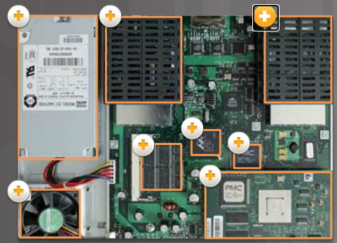


À l'intérieur d'un routeur

Slide 7
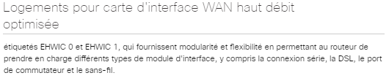

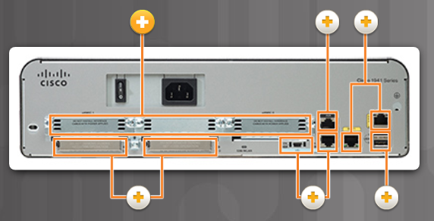
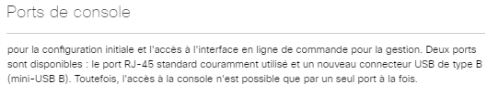
Connexion à un routeur
Notes:
Les périphériques, routeurs et commutateurs Cisco interconnectent généralement de nombreux périphériques. De ce fait, ces périphériques possèdent plusieurs types de ports et d'interfaces servant à s'y connecter.

Slide 8
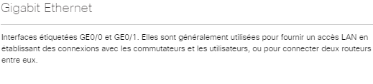
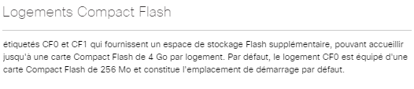
Connexion à un routeur

Slide 9
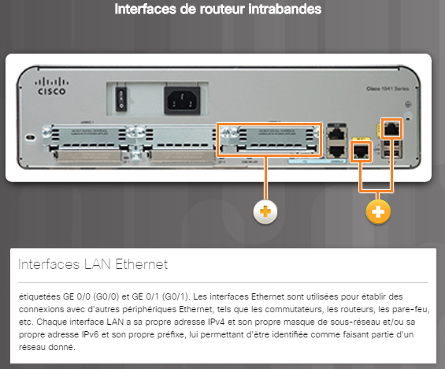
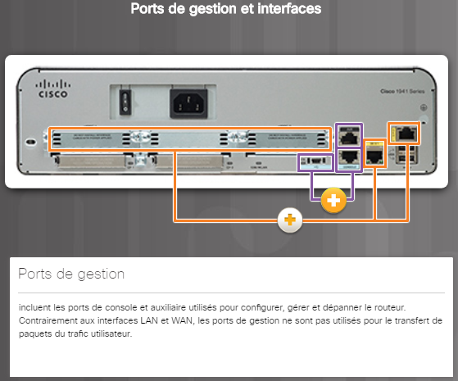
Interfaces LAN et WAN
Les connexions sur un routeur Cisco peuvent être regroupées en deux catégories :
Les interfaces de routeur intra-bandes
Les ports de gestion.

Slide 10
Interfaces LAN et WAN
Console : port de gestion physique permettant un accès hors bande à un périphérique Cisco. L'accès hors bande désigne l'accès via un canal de gestion dédié qui est utilisé uniquement pour la maintenance des périphériques.
Secure Shell (SSH) : moyen d'établir à distance une connexion CLI sécurisée via une interface virtuelle sur un réseau. À la différence des connexions de console, les connexions SSH requièrent des services réseau actifs sur le périphérique, notamment une interface active possédant une adresse.
Telnet : moyen non sécurisé d'établir une session CLI à distance via une interface virtuelle sur un réseau. Contrairement aux connexions SSH, Telnet ne fournit pas de connexion chiffrée de manière sécurisée. Les informations d'authentification des utilisateurs, les mots de passe et les commandes sont envoyés sur le réseau en clair.
Les routeurs peuvent également prendre en charge un port auxiliaire qui était utilisé auparavant pour établir une session CLI à distance à l'aide d'un modem. Tout comme la connexion de console, le port auxiliaire (AUX) est hors bande et ne nécessite aucun service réseau pour être configuré ou disponible sur le périphérique.
Notes:
il existe plusieurs moyens d'accéder au mode d'exécution utilisateur dans l'environnement CLI des routeurs Cisco. Voici les plus courants :

Slide 11
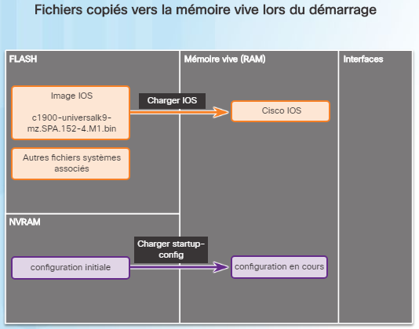
Fichiers de démarrage prédéfinis
Lors du démarrage, les routeurs et les commutateurs Cisco chargent l'image IOS et le fichier de configuration initiale dans la mémoire vive.
La configuration en cours est modifiée lorsque l'administrateur réseau configure le périphérique. Les modifications apportées au fichier running-config doivent être enregistrées dans le fichier de configuration initiale sur la mémoire vive non volatile (NVRAM), au cas où le routeur serait redémarré ou mis hors tension.

Slide 12
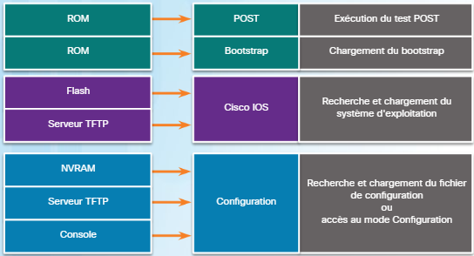
Processus de démarrage d'un routeur
Le processus de démarrage comporte trois phases principales. Elles sont illustrées sur la figure:
Exécution du test POST et chargement du programme de démarrage.
Localisation et chargement du logiciel Cisco IOS.
Recherche et chargement du fichier de configuration initiale ou passage en mode configuration

Slide 13
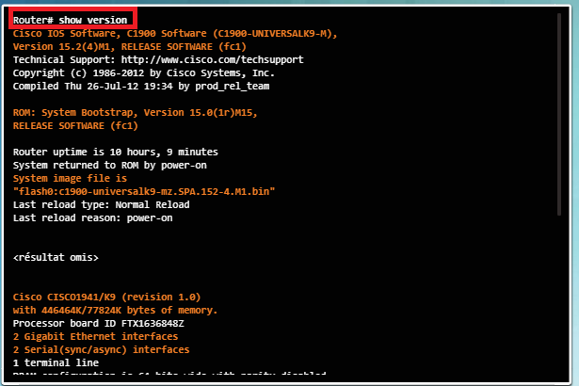
Résultat de la commande ‘show version’
la commande show version affiche des informations sur la version du logiciel Cisco IOS actuellement en cours d'exécution sur le routeur, sur la version du programme de démarrage, ainsi que sur la configuration matérielle, en indiquant notamment la quantité de mémoire système.

Slide 14
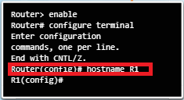
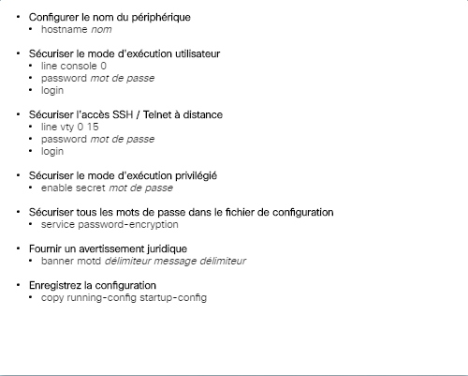
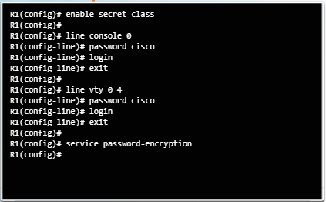
Opérations de configuration de base d'un routeur
Un nom d'hôte est attribué au routeur.
les lignes du mode d'exécution privilégié, du mode d'exécution utilisateur et d'accès à distance sont sécurisées par un mot de passe et tous les mots de passe du fichier de configuration sont chiffrés.

Slide 15
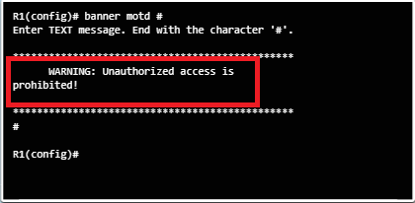
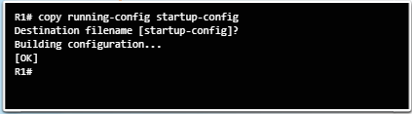
Opérations de configuration de base d'un routeur
La configuration d'un avertissement légal
La configuration est enregistrée

Slide 16
Packet Tracer - Configuration des paramètres initiaux du routeur
Au cours de cet exercice, vous allez effectuer des configurations de base sur les routeurs, sécuriser l'accès à l'interface en ligne de commande (CLI) et au port de console à l'aide de mots de passe chiffrés et en texte clair et configurer les messages affichés lors de la connexion des utilisateurs au routeur. Ces bannières avertissent également les utilisateurs non autorisés que l'accès est interdit. Enfin, vous allez vérifier et enregistrer votre configuration en cours.

